Slide 1
Controle de finanças pessoais
FACULDADE DE TECNOLOGIA DE OURINHOS – FATEC OURINHOS

Slide 2
INTRODUÇÃO
O tema do trabalho, controle de finanças pessoais, refere-se à contabilização de receitas e despesas na elaboração de orçamento pessoal e/ou familiar de um determinado período, para auxiliar a gestão de finanças.

Slide 3
Objetivos
Objetivo Geral
Objetivo Específico

Slide 4
Justificativa
Delimitação do Problema
Justificativa da Escolha do Tema

Slide 5
Modelos
Casos de Uso
Interfaces
Funções

Slide 6


Slide 7
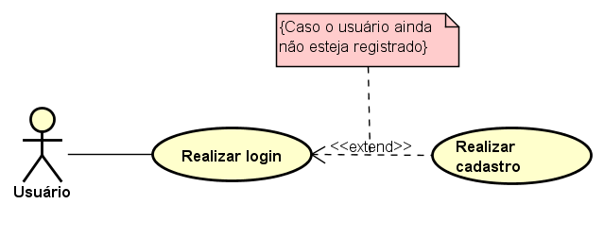
CASOS DE USO
Cadastrar Usuário

Slide 8
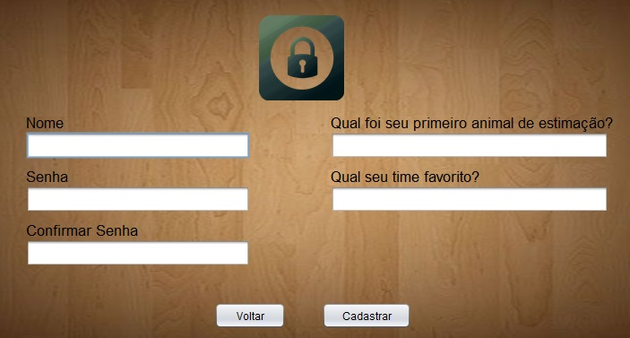

Slide 9
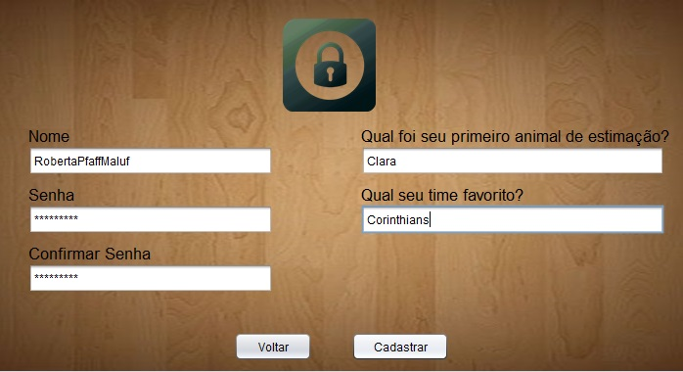

Slide 10
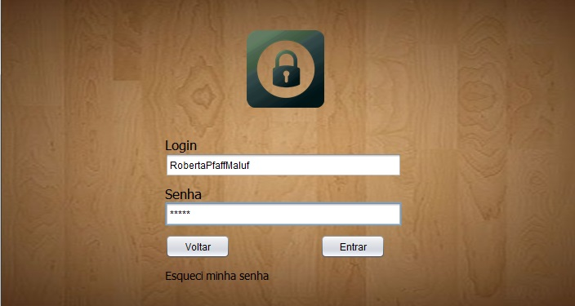

Slide 11
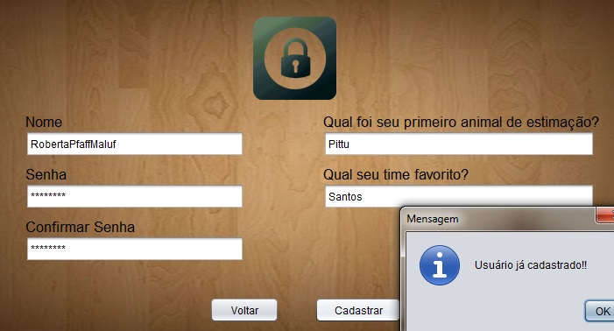

Slide 12
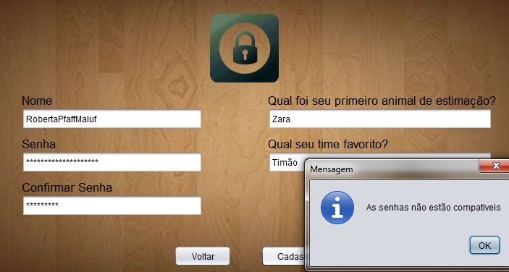

Slide 13
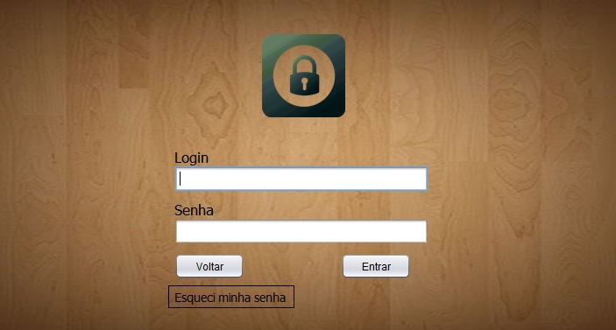

Slide 14
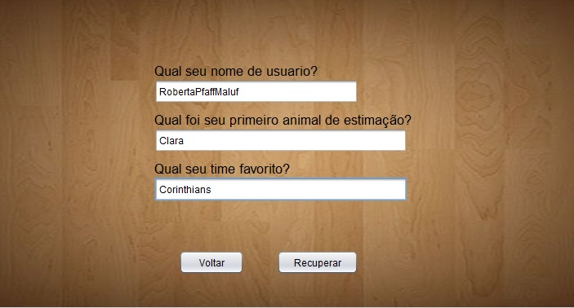

Slide 15
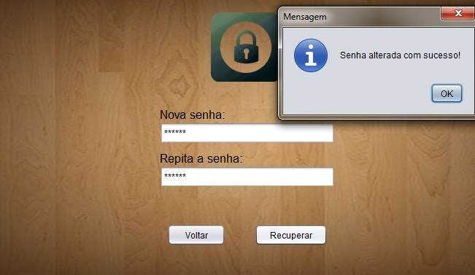

Slide 16
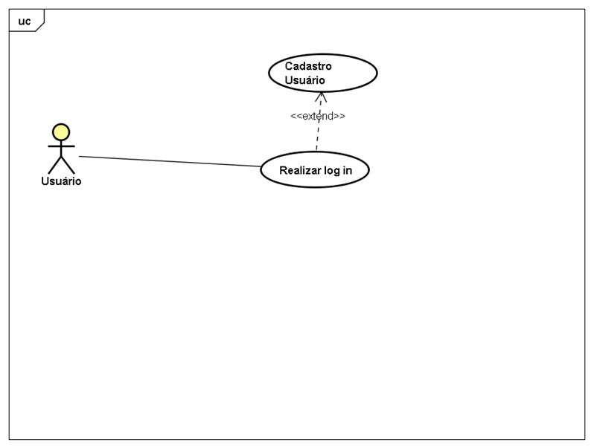
CASOS DE USO
Realizar Login

Slide 18
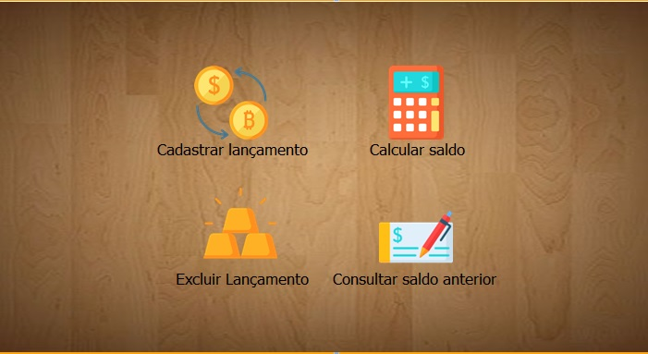

Slide 19
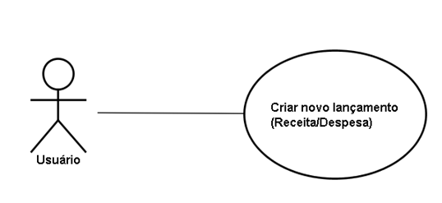
CASOS DE USO
Cadastrar novo Lançamento:

Slide 20
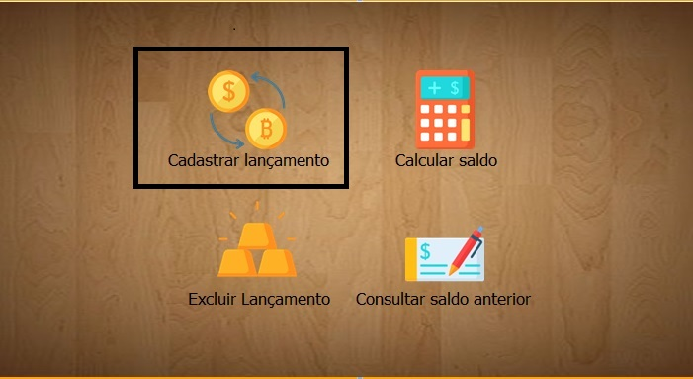

Slide 21
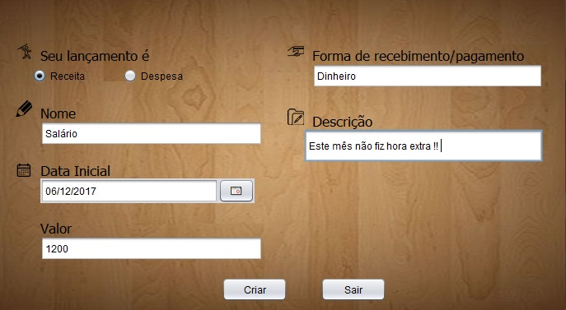

Slide 22
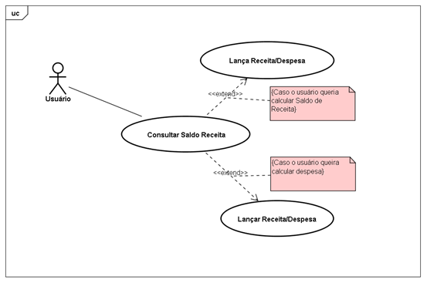
CASOS DE USO
Calcular Saldo

Slide 23
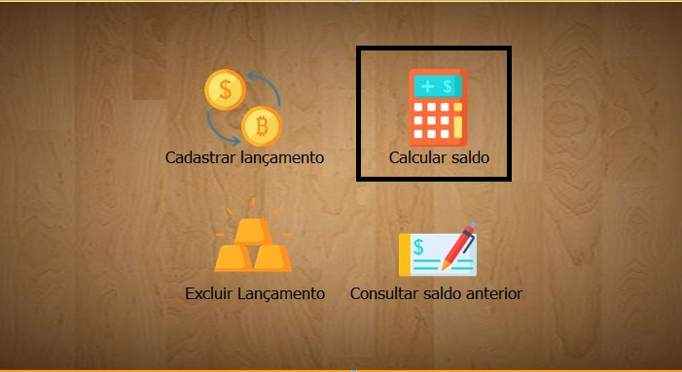

Slide 24
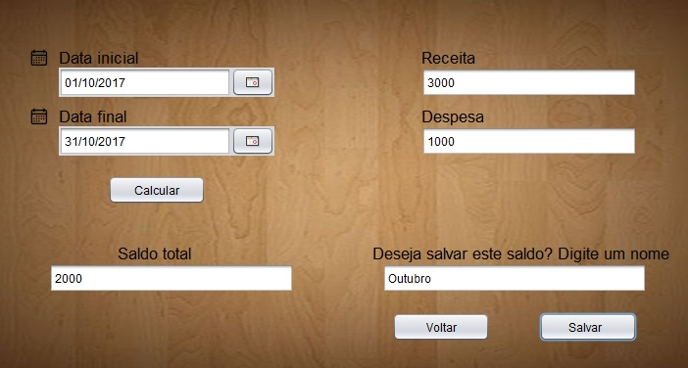

Slide 25
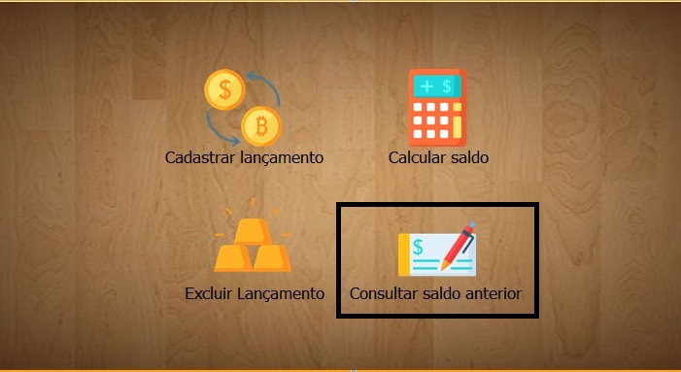

Slide 26
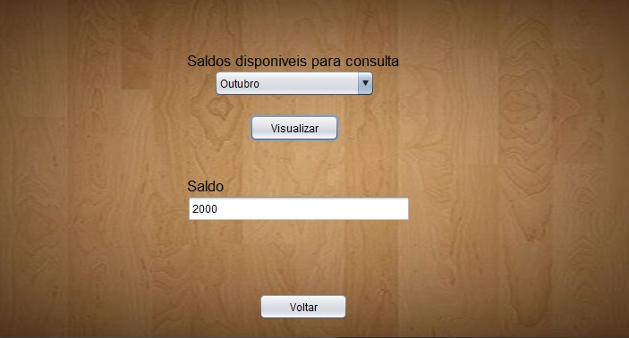

Slide 27
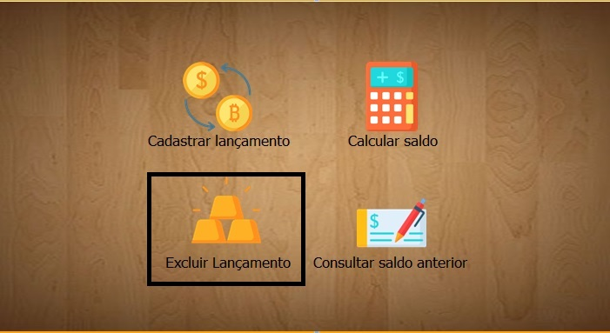

Slide 28
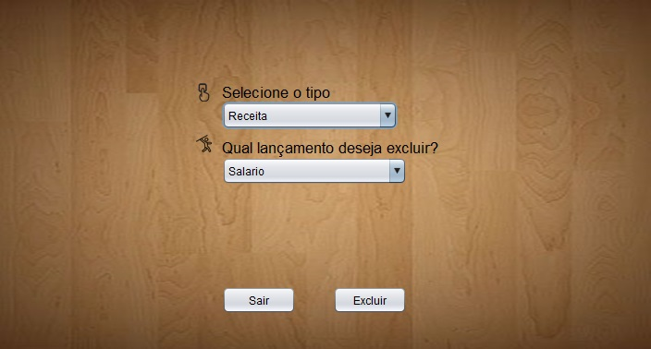

Slide 29
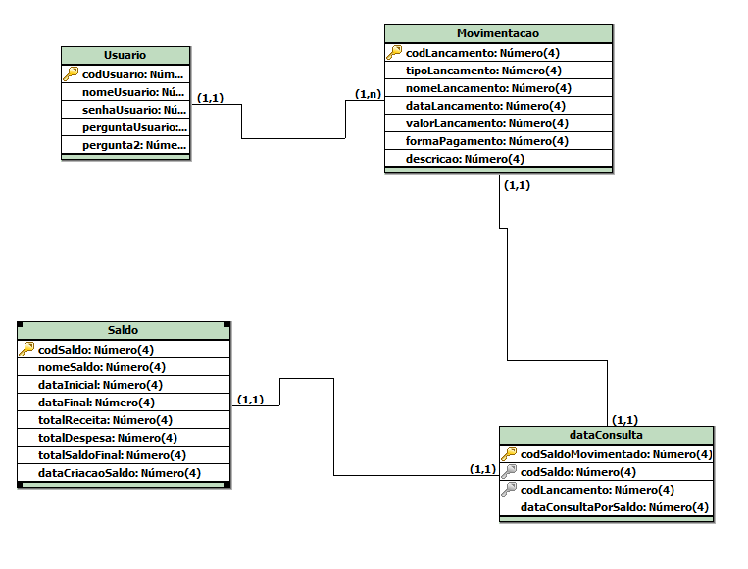
Modelo relacional

Slide 30
lições aprendidas
Ferramentas:
NetBeans IDE 8.2.
GitHub
HeidiSQL
Astah Professional
WorkBench
Br Modelo

Slide 31
DESENVOLVEDORES DO PROJETO
Álvaro Marvulle
Gustavo Alves de Souza
Roberta Pfaff
Vinicius Aguiar

